Slide 1
Рослини – живі організми

Slide 2
Рослинам для життя потрібно
Вода
Тепло
Ґрунт
Світло
Поживні речовини
Повітря

Slide 3
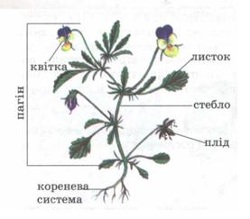
Будова рослини
Частини рослини – це корінь, стебло, листок, квітка, плід з насінням. Всі ці частини є у трав'янистих рослин, кущів, дерев.

Slide 4
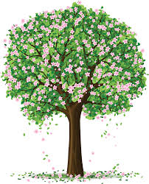
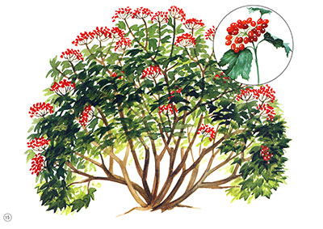
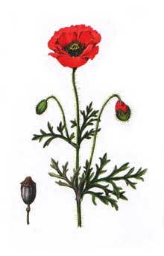
Чим відрізняються дерева, кущі і трав'янисті рослини?
Трав’янисті рослини
Дерева
Кущі
Рослини, які мають одне товсте та міцне дерев'янисте стебло.
Рослини, які мають кілька тонких, міцних дерев'янистих стебел.
Рослини, які мають
м'яке соковите стебло.

Slide 5
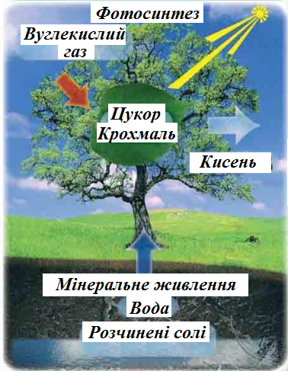
Живлення рослин — процес поглинання і засвоєння рослинами поживних речовин, необхідних для підтримання їх життєдіяльності. Для живлення рослинам потрібені: сонячне світло як джерело енергії, повітря, вода і солі з грунту.

Slide 6
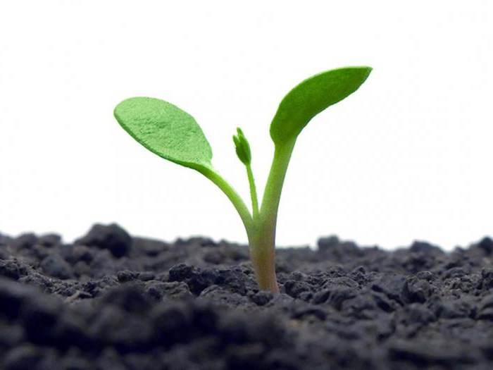
Здатність рухатися - це важлива ознака всіх живих організмів. Рослини на відміну від тварин здаються нам нерухомими, але вони рухаються, коли ростуть і розвиваються, повертають своє листя і квітки до сонця.

Slide 7
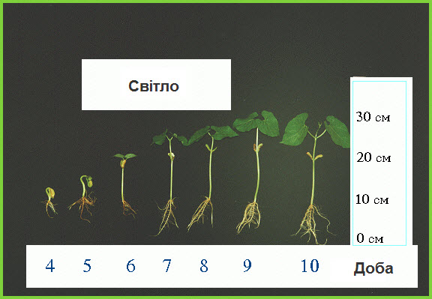
Розвиток рослини відбувається у кілька послідовних етапів. Всі процеси під час яких рослина формує свій організм здійснюються через процеси розвитку та росту.

Slide 8
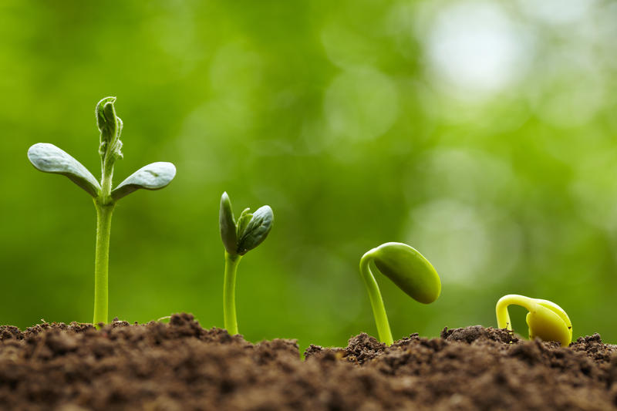
Фактори, що необхідні для росту рослині:
температура;
волога;
повітря;
світло.

Slide 9
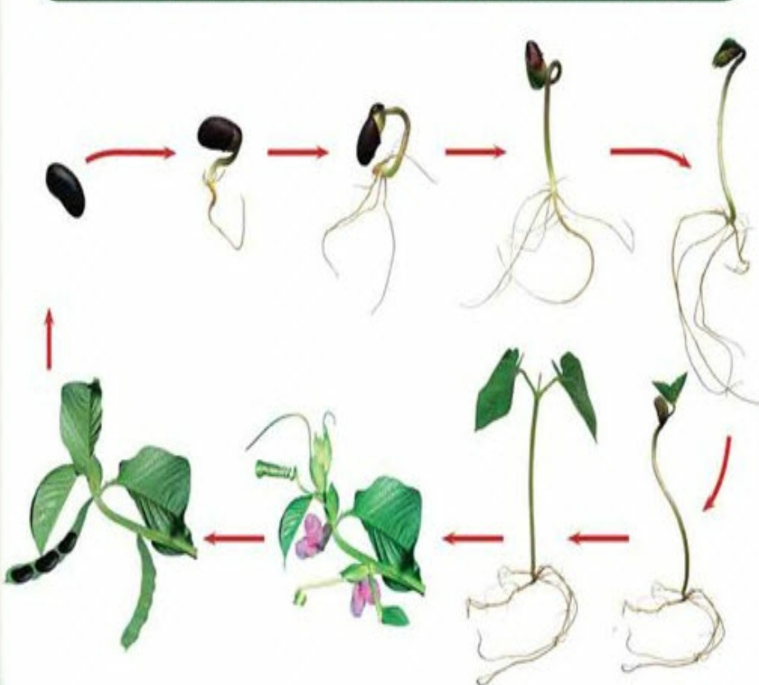
Етапи розвитку рослини:
сходи (паросток);
утворення листя;
поява бутонів;
цвітіння;
формування плодів;
дозрівання плодів.

Slide 10
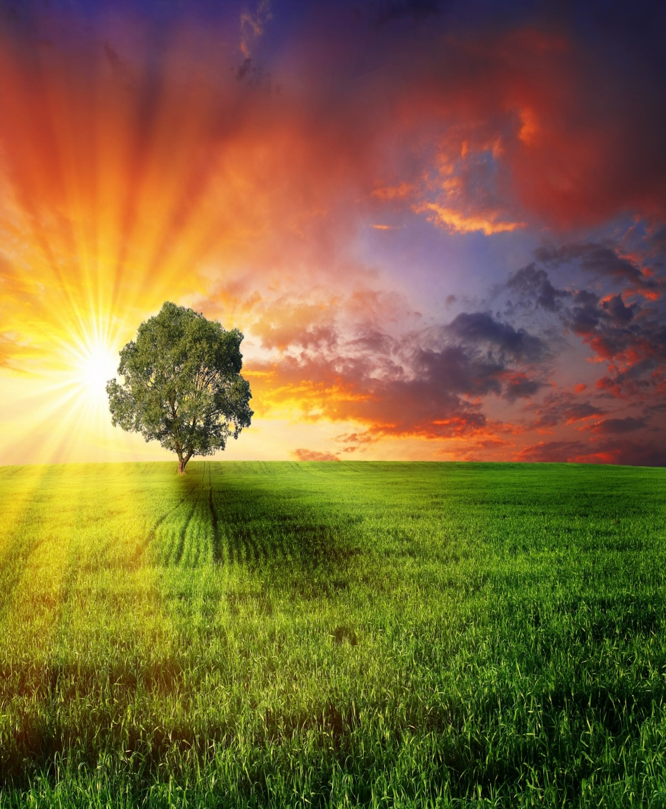
Вплив світла на рослини просто величезний. Без сонячного світла неможливе життя жодної рослини. Світло просто необхідно рослинам для нормального розвитку. І світла має бути достатньо для тієї чи іншої рослини.

Slide 11
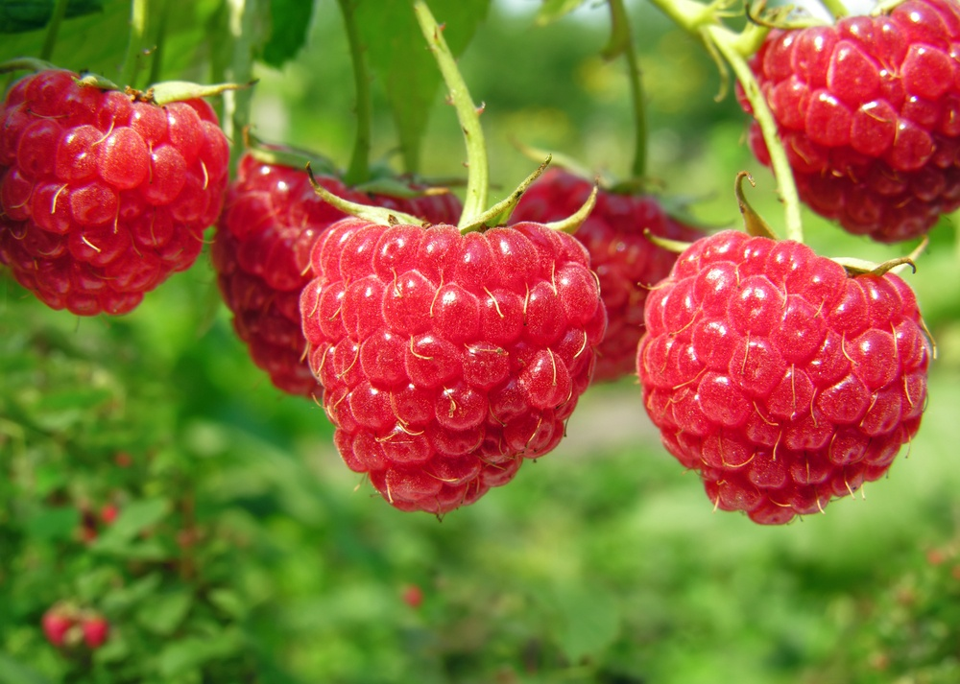
Тварини і люди споживають рослини і таким чином отримують для себе необхідні поживні речовини.

Slide 12
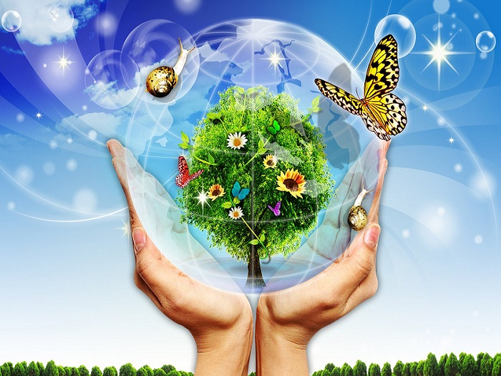
Рослини створюють умови для життя на Землі!

Slide 13
Гра “Вірю - не вірю”
Вода рухається по стеблу.
Дихають рослини всіма органами тільки вночі.
Поживні речовини утворюються тільки на світлі.
Рослини живляться тільки речовинами, які вбирають тільки із ґрунту.
Квітка та плоди з насінням потрібні рослині для розмноження.

